Slide 1
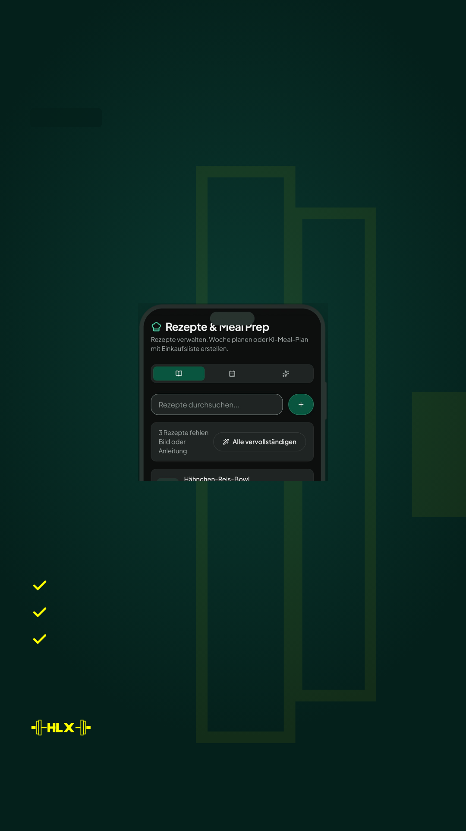
ANZEIGE
MEAL PREP SONNTAG
Woche geplant.
Liste fertig.
Rezepte speichern
KI-Meal-Plan für die Woche
Einkaufsliste automatisch
HLX Together

